Slide 1
马尔文纳米粒径及电位分析仪

Slide 2
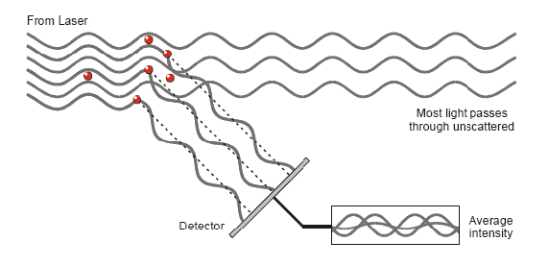
1. DLS测试粒径的基本原理
动态光散射(DLS)测试粒径：测试光强随时间的变化
散射是光束偏离原来方向传播的现象，当光束通过测试体系时，由于体系内粒子的无规则运动(布朗运动)，光束通过产生的散射也随时间波动，这些散射波在探测器里相互干涉，得到随时间变化波动的光散射(散射光斑)。
布朗运动
随机自由运动
受温度及介质粘度影响
颗粒越大，运动越慢
可以用扩散系数D表述其运动速度
入射光
大部分光穿过样品，未散射
平均检测角度
检测器
叠加后（增强或减弱）的“平均”散射光

Slide 3
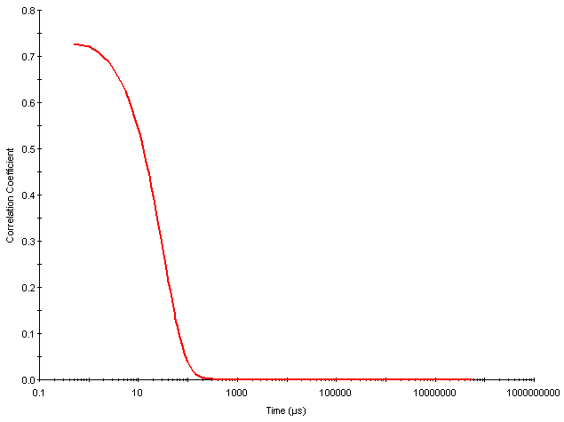
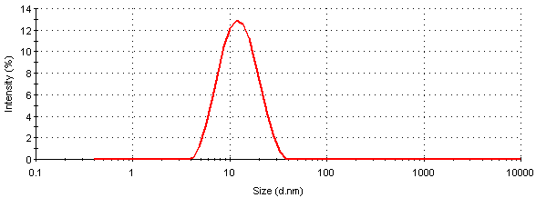
动态光散射测试粒径计算
——波动随时间的变化表现取决于粒子的大小(温度不变情况下)
大粒子运动缓慢，散射光斑强度缓慢波动，衰减缓慢
小粒子运动快速，散射光斑强度快速波动，衰减迅速
散射光强度—衰减相关函数—扩散系数—粒径
连续测量散射光光强
相关运算得到光强相关方程
数学解析出扩散系数，代入斯托
克斯-爱因斯坦方程，得到颗粒粒径结果
光强 (kcps)
相关系数
光强分布
时间
时间
粒径

Slide 4
根据方程，在已知温度和介质粘度的条件下，若能获得颗粒扩散系数，便能获得颗粒的流体力学粒径信息。通过动态光散射测试技术，可获得颗粒扩散系数。
斯托克斯-爱因斯坦方程

Slide 5
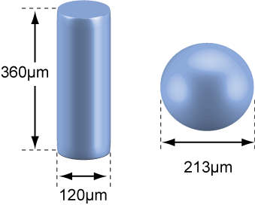
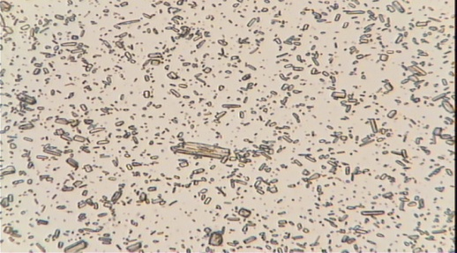
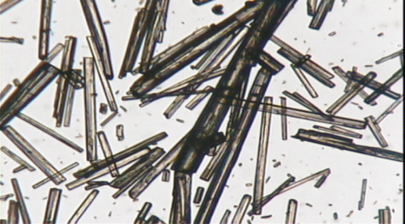
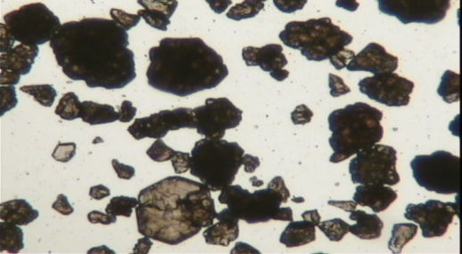
2. 粒径的基本表达方式
概念 – 等效圆球粒径
等效圆球粒径是通过测量样品颗粒的某种特征，然后以具有相同特征的球体直径来表征它的大小。
左侧的圆柱体和右侧直径为213um的球体具有相同的体积，可称此圆球为左侧圆柱体的体积等效圆球。
DLS测试中颗粒粒径信息：和被测颗粒有相同散射光强度的等效圆球

Slide 6
粒径分布类型
根据占比类型的不同，
可以有光强分布（该粒径的颗粒所引起的散射光光强占散射光光强的百分比），体积分布（该粒径的颗粒体积占总体积的百分比），
数量分布（该粒径的颗粒数量占总数量的百分比）。
对比不同分布方式，相同数量的5nm和50nm颗粒：
1
1
1000
1,000,000
数量分布
体积分布
瑞利散射光强分布
1
1
5
10
50
100
5
10
50
100
5
10
50
100
直径(nm)
直径 (nm)
直径 (nm)

Slide 7
不同粒径测试方法的测试范围
扫描电镜
筛分法
电子显微镜
显微镜
沉降法
离心法
电阻法
动态光散射
激光衍射法
声光谱
0.1
1
10
100
1
10
100
1000
纳米
微米

Slide 8
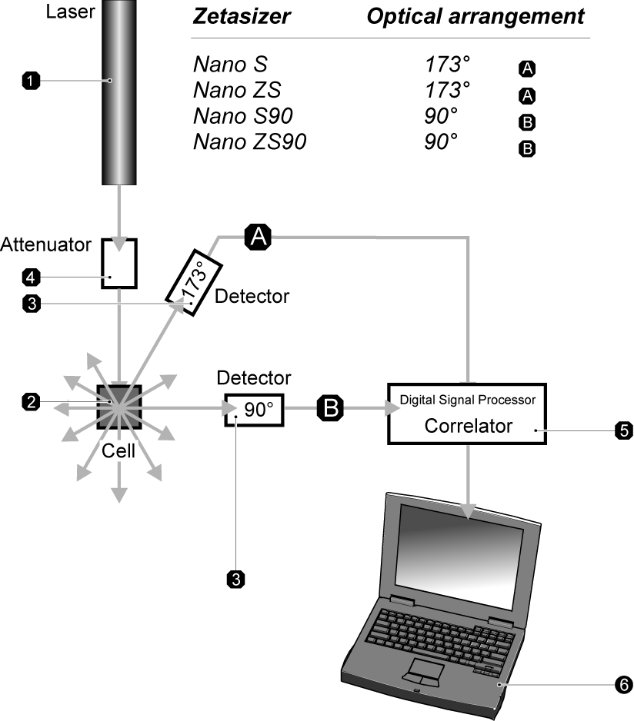
3. 仪器硬件
1 - 激光器（入射光源）
2 - 样品池（样品分散，做布朗运动，且精确控温）
3 - 光强检测（按型号不同，散射角为173度A或90度B，使用雪崩式光电二极管）
4 – 自动衰减片（根据样品浓度自适应调整入射光光强）
5 - 相关器（相关运算）
6 - 计算机（数据处理）

Slide 9
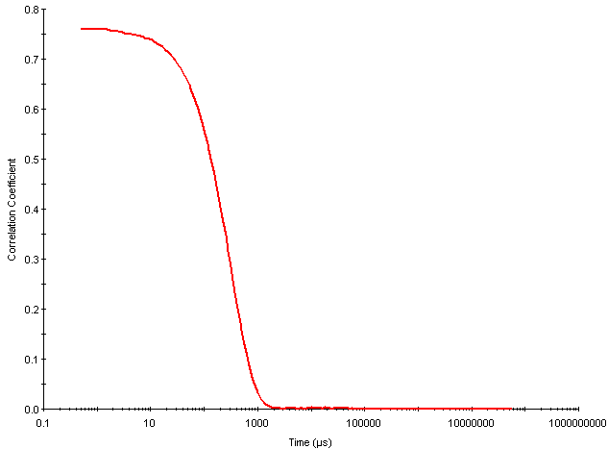
4. 数据处理
测量得到的散射光光强，代入时间相关性运算，建立相关曲线：
初始斜率依赖于粒子大小
截距
衰减的过程与粒子尺寸的分布相关
基线是否归零告诉我们是否有灰尘的存在

Slide 10
相关曲线与颗粒随机运动扩散系数相关：
单分散体系
所有颗粒扩散系数D相同。由相关曲线以最小二乘法拟合出的扩散系数D，可直接代入斯托克斯-爱因斯坦方程，得到颗粒粒径。
多分散体系
由于颗粒大小不同，扩散系数不同，相关方程是各指数衰减的总和的函数。有两种数学拟合方法：累积矩法，可得到Ｚ均粒径和分布系数PD.I，和多指数分析模型，可得到不同粒径和它们对散射光光强的相对贡献率。
分布系数 （PD.I）
分布系数值 | 注解
< 0.05 | 单分散体系，如一些乳液的标样。
< 0.08 | 近单分散体系，但动态光散射只能用一个单指数衰减的方法来分析，不能提供更高的分辨率。
0.08 - 0.7 | 适中分散度的体系。运算法则的最佳适用范围。
> 0.7 | 尺寸分布非常宽的体系，很可能不适合光散射的方法分析。

Slide 11
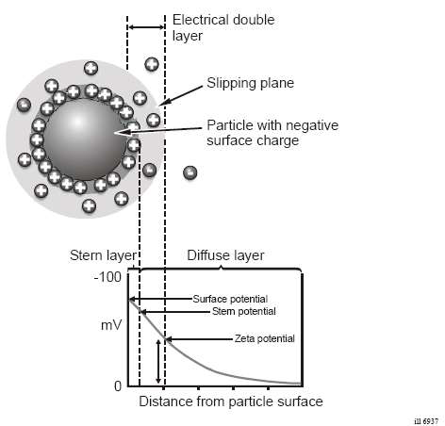
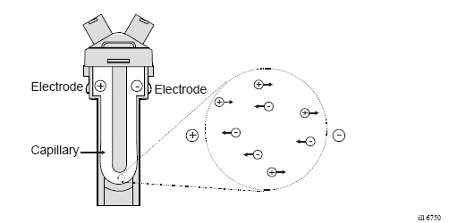
Zeta电位
纳米粒子表面带净电荷，导致粒子周围液体存在双电层，外层分散层中剪切面的电位即为Zeta电位。
该仪器通过测量电泳迁移率，运用Henry方程，计算Zeta电位。(电泳迁移率与电场、介质介电常数、介质粘度、Zeta电位有关)
$U_{E}$：电泳淌度
z ：zeta电位
ε ：介电常数
h：粘度
F(k a) ： Henrys 函数
Zeta电位的大小：体系稳定性趋势，zeta电位越大，体系越稳定，zeta电位越小，体系越容易絮凝或沉降。

Slide 12
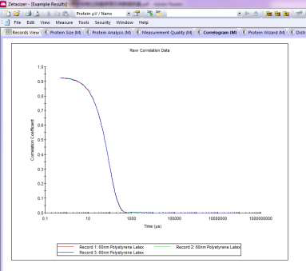
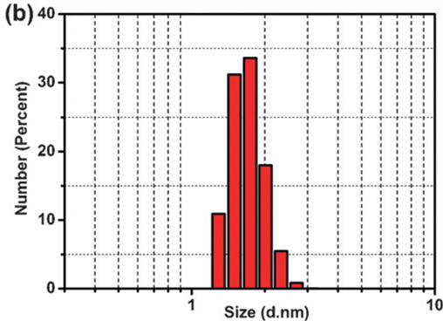
测试必备参数
体系粒子折射系数RI 吸收率Absorption
溶剂折射系数RI 粘度Viscosity
水，乙醇
数据解读：
PDI： 分布系数。越小粒径越均一，最大值为1。
Z-ave： 平均粒径
数据质量：平滑的相关曲线
数量分布柱形图：Origin作图

